Slide 1

트레이너가 내 집에
SSAFIT
SSAFY 대전 4반 6팀
서준희 최진호

Slide 2

Contents.
1
프로젝트 설명
2
프로젝트 시연
3
마무리

Slide 3
Contents.
1
프로젝트 설명
2
구현 내용
3
프로젝트 시연
4
마무리

Slide 4

Part 1
프로젝트 설명

Slide 5
Part 1,
프로젝트 설명
개발 이유 및 개발 목표
1
개발 이유
최근, 코로나로 인해 밖으로 나가기 힘들어지자, 홈 트레이닝에 대한 사람들의 관심이 더욱더 높아지고 있다.
운동 전문가가 아니라면, 영상을 보면서 따라하는 것이 운동하는데 효과적일 것이다.
따라서, 홈 트레이닝을 원하는 이용자들에게 운동 영상 정보 서비스를 제공하는 웹 어플리케이션을 개발한다.
2
개발 목표
부위별 운동영상을 편하게 검색하여 시청할 수 있는 서비스 제공
다른 회원이 찜한 영상목록을 참고하여 영상 시청 가능
캘린더를 이용한 날짜 별 Todo-List 를 작성하여 할 일 또는 운동 영상 시청 체크 서비스 제공

Slide 6


Part 1,
프로젝트 설명
팀원 소개
캘린더 기능
Todo-List 기능
컨트롤러 구성
DTO 구성
대전 4반 서준희
데이터베이스 구축
로그인, 회원가입 기능
운동영상, 유저정보, 리뷰 DB 연동
영상 검색 기능
디자인
대전 4반 최진호

Slide 7





Part 1,
프로젝트 설명
프레임워크
[Vue.js]
Vue.js 기반 Frontend 구축
[Spring Boot]
스프링 부트 기반 Backend 구축
[Bootstrap]
부트 스트랩을 이용한 Frontend 디자인
[MySQL]
MySQL 기반 DB 구축

Slide 8
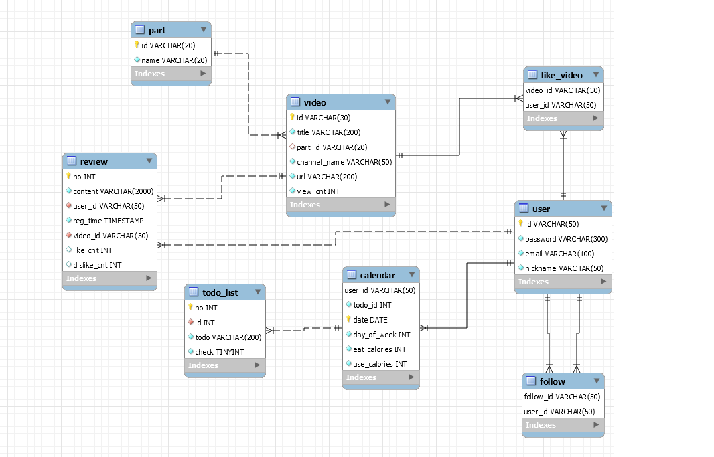
Part 1,
프로젝트 설명
DB 설계
DB설계(EER Diagram)

Slide 9
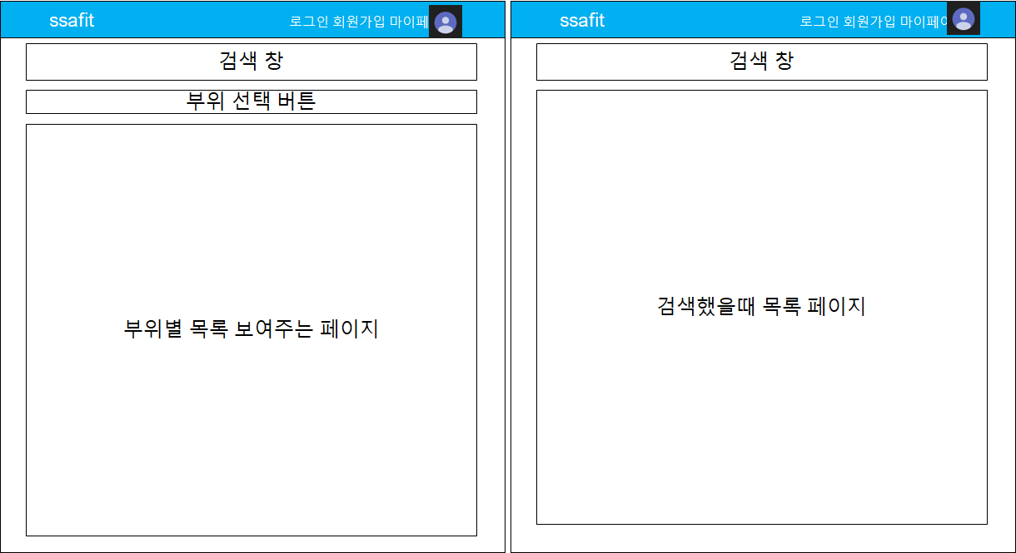
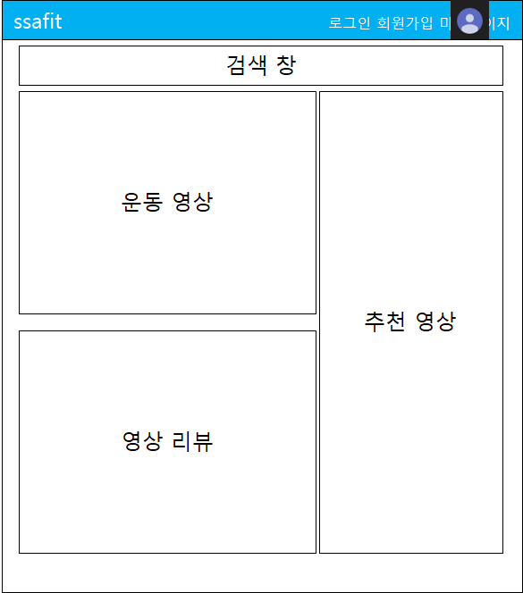
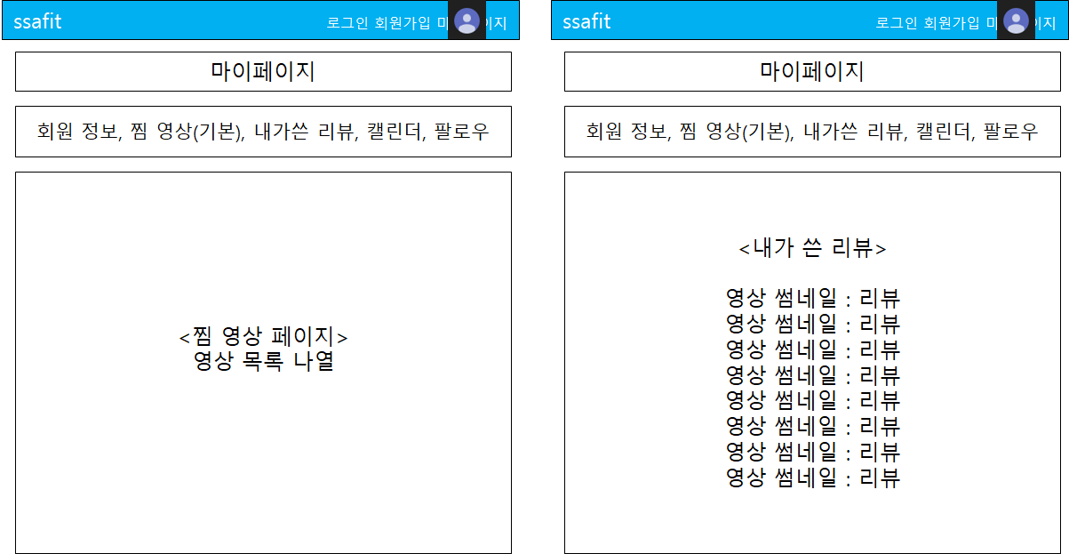
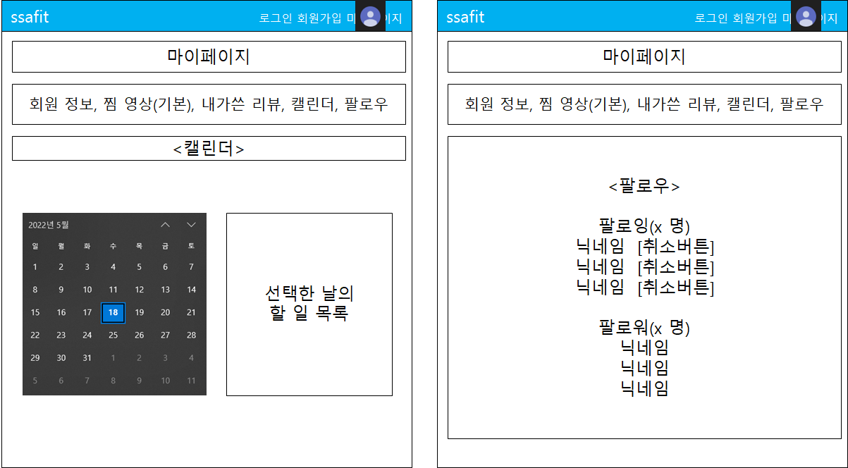
Part 1,
프로젝트 설명
프로젝트 화면 구성 초안
프로젝트 화면 구성(초안)

Slide 10
Part 1,
프로젝트 설명
개발 일정
22.05.16
22.05.18
22.05.20
22.05.24
22.05.27
화면 구성 회의
백엔드 구현 2
프론트 구현 2
최종 제출
구조 및 아이디어 회의
실제 화면 초안 작성
SpringBoot 기반
Service Controller 구현
동작 확인
비디오 기능 구현
유저 기능 구현
22.05.17
22.05.19
22.05.21~23
22.05.25~26
DB 설계
백엔드 구현 1
프론트 구현
디버깅 및 디자인
사용할 테이블 및 관계 설정
SpringBoot 기반
DTO, DAO 구현
DB 연동
Vue.js 기반 구조 작성
비디오 화면 구현
유저 화면 구현
캘린더 기능 구현
디자인

Slide 11
Part 2
구현 내용

Slide 12
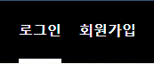
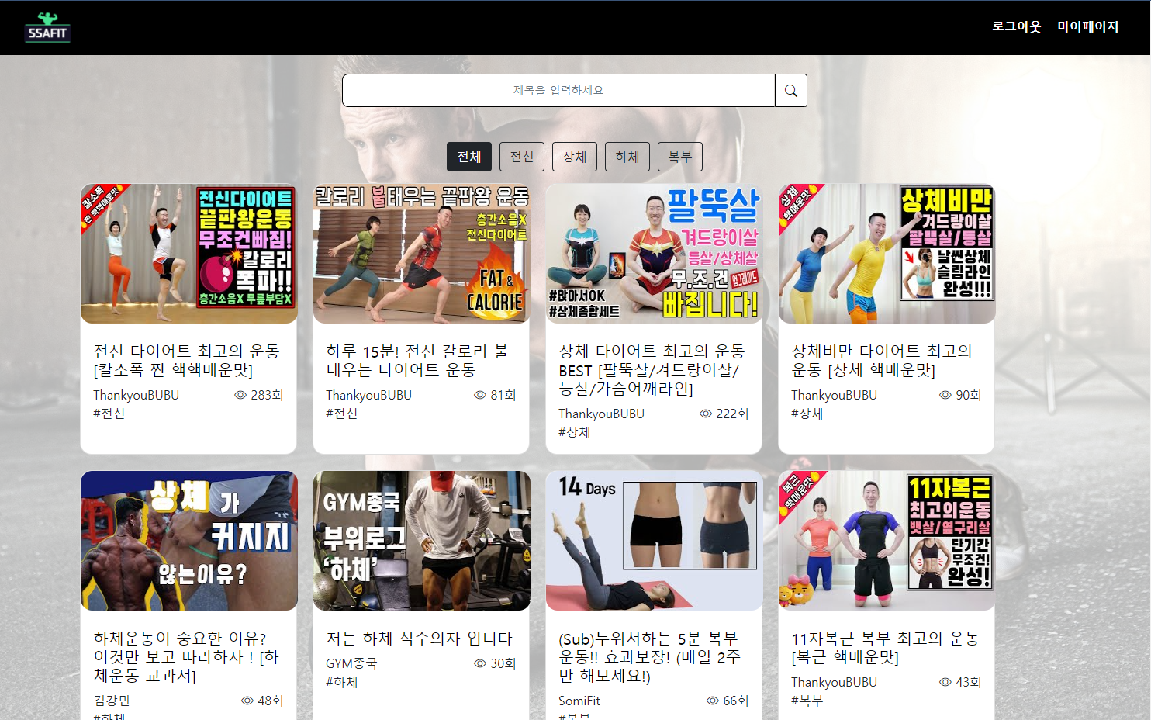
Part 2,
구현 내용
메인 페이지
Nav 바
SSAFIT 로고 : 홈으로 이동
로그인 : 로그인 폼으로 이동
회원가입 : 회원가입 폼으로 이동
로그아웃 : 로그아웃 기능 수행
마이페이지: 마이페이지로 이동
Search 바
키워드로 영상 검색
운동 부위 버튼
각 버튼에 해당하는 영상 목록 호출
영상 썸네일
클릭 시 해당 영상 시청 화면으로 이동

Slide 13
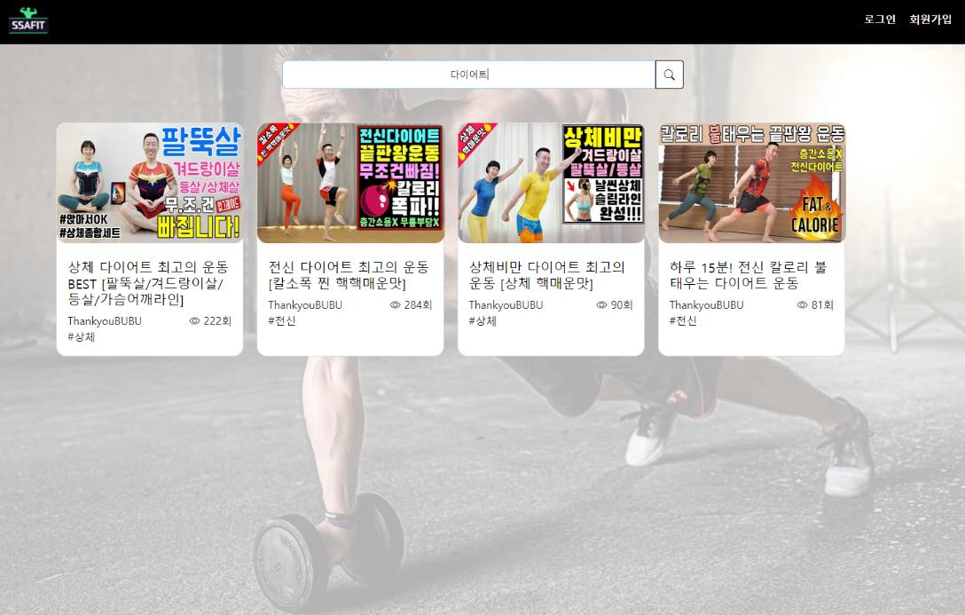
Part 2,
구현 내용
검색 결과 페이지
영상 검색
키워드가 포함된 제목의 영상 목록 호출

Slide 14
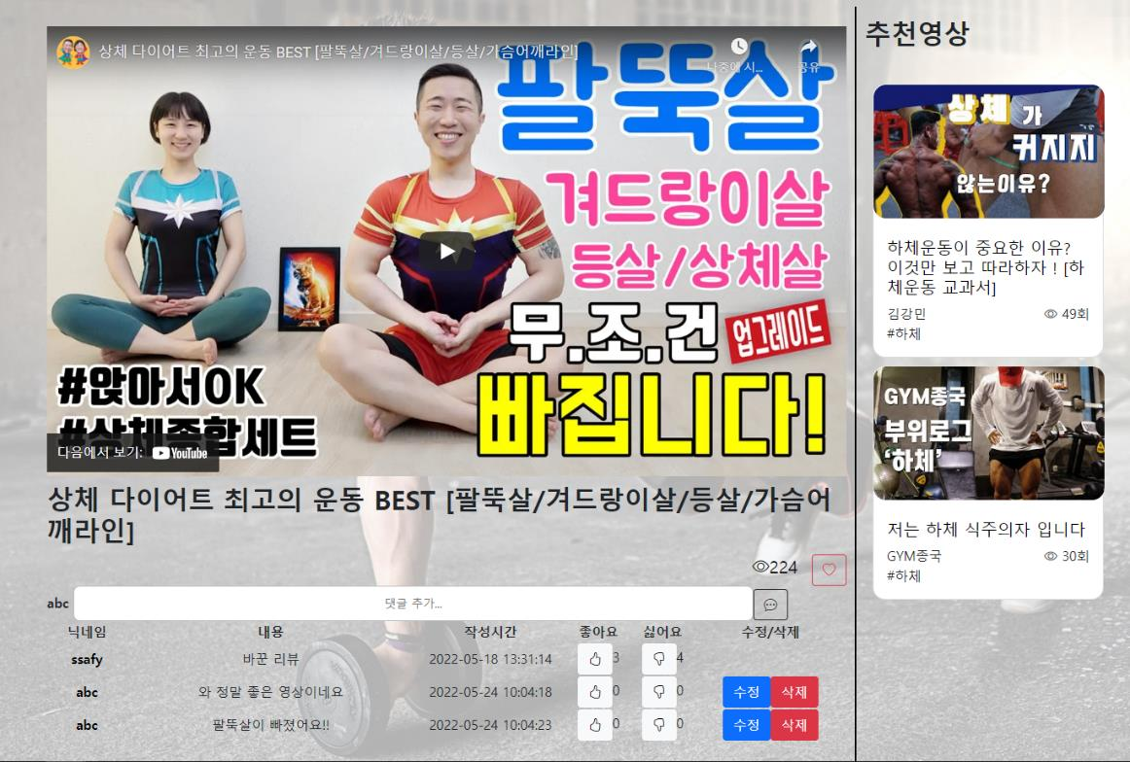
Part 2,
구현 내용
영상 시청 페이지
영상
선택한 영상 이 보이는 부분
추천 영상
선택한 운동과는 다른 부위의 영상 추천
시청 횟수 및 찜
시청 횟수를 나타내는 숫자
찜 하여 찜리스트에 영상 추가/삭제 기능
댓글
로그인시 댓글 작성, 수정, 삭제 기능
댓글에 좋아요 및 싫어요 기능
좋아요 많은 순으로 댓글 정렬
유저 닉네임을 클릭할 시 해당 유저 페이지로 연결

Slide 15
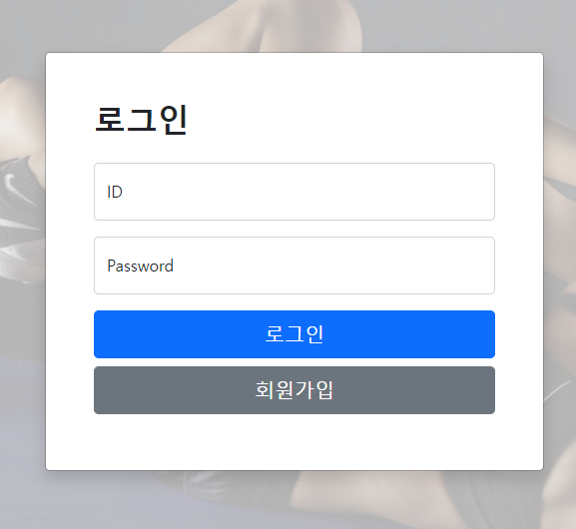
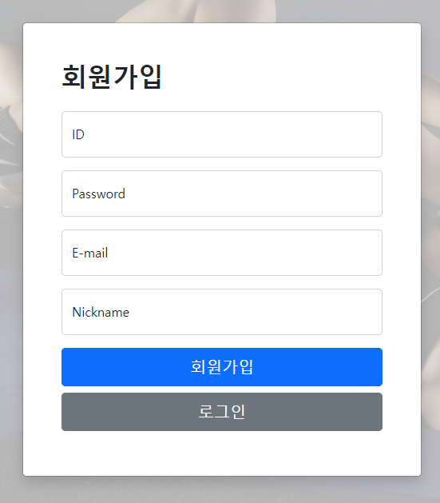
Part 2,
구현 내용
로그인 및 회원가입
로그인
가입된 아이디 및 비밀번호로 로그인
가입된 아이디 와 비밀번호가 일치하지 않으면 로그인 불가
회원가입
아이디, 비밀번호, 이메일, 닉네임을 입력하여 회원가입
동일 아이디 가입 불가
모든 내용을 입력하지 않을 경우 가입 불가
이메일 형식에 맞지 않을 경우 가입 불가

Slide 16
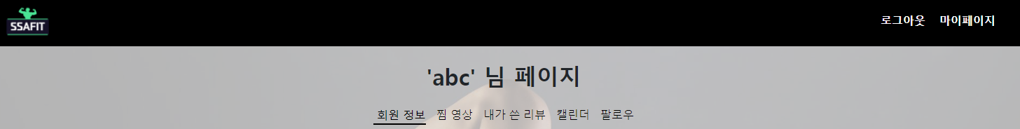
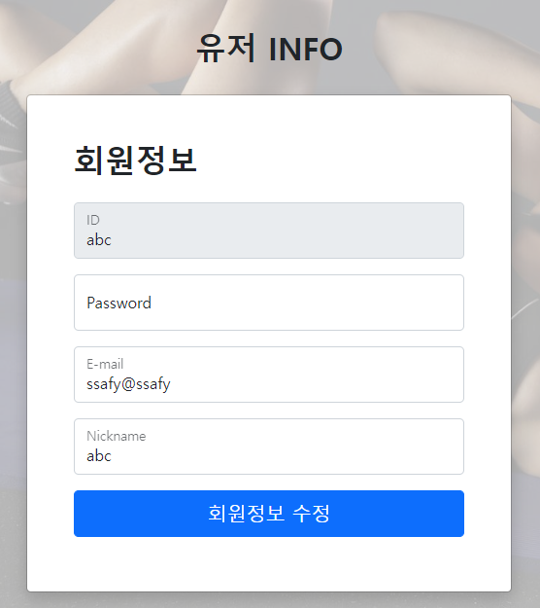
Part 2,
구현 내용
유저 페이지 – 마이페이지 – 유저 INFO
유저 INFO
ID를 제외한
Password,
E-mail
NickName 를 수정할 수 있는 페이지

Slide 17
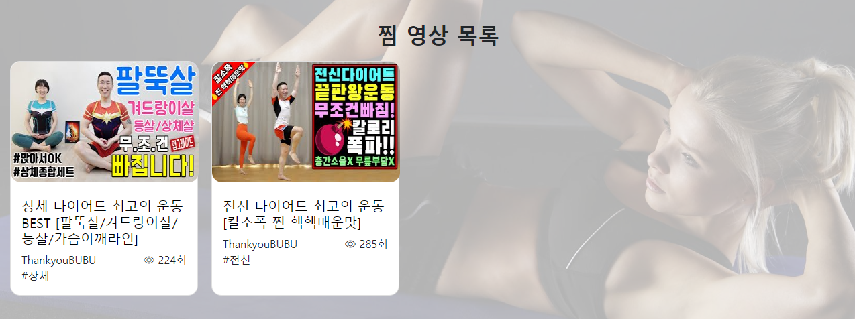
Part 2,
구현 내용
유저 페이지 – 마이페이지 – 찜 영상
찜 영상
영상 시청 페이지에서 찜 한 영상들의 목록

Slide 18
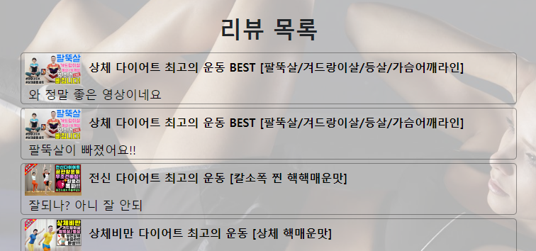
Part 2,
구현 내용
유저 페이지 – 마이페이지 –리뷰 목록
리뷰 목록
유저가 작성한 리뷰의 목록을
리뷰를 클릭하면 해당 리뷰를 작성한 영상으로 이동

Slide 19
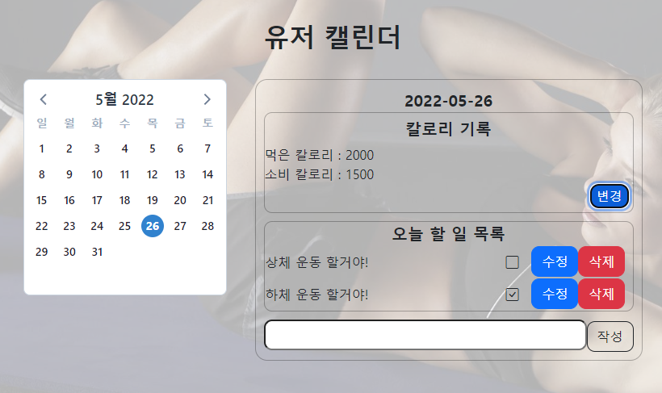
Part 2,
구현 내용
유저 페이지 – 마이페이지 - 캘린더
캘린더
캘린더의 날짜를 클릭하면, 해당 날짜로 이동
그날의 식사 / 소비 칼로리를 기록
할 일 목록을 추가하여 체크리스트에 달성 여부 체크

Slide 20
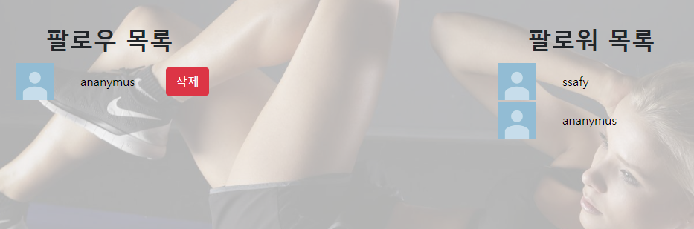
Part 2,
구현 내용
유저 페이지 – 마이페이지 - 팔로우
팔로우
나를 팔로우한 유저, 내가 팔로우한 유저의 리스트 호출
유저의 아이디 혹은 썸네일을 클릭할 시 해당 유저의 페이지로 이동

Slide 21
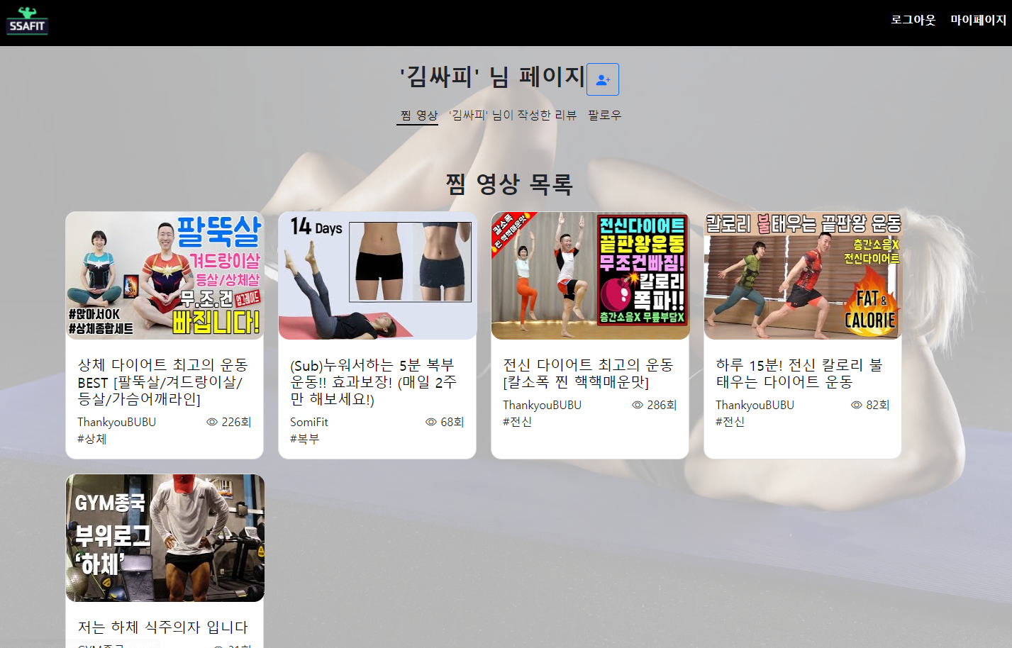
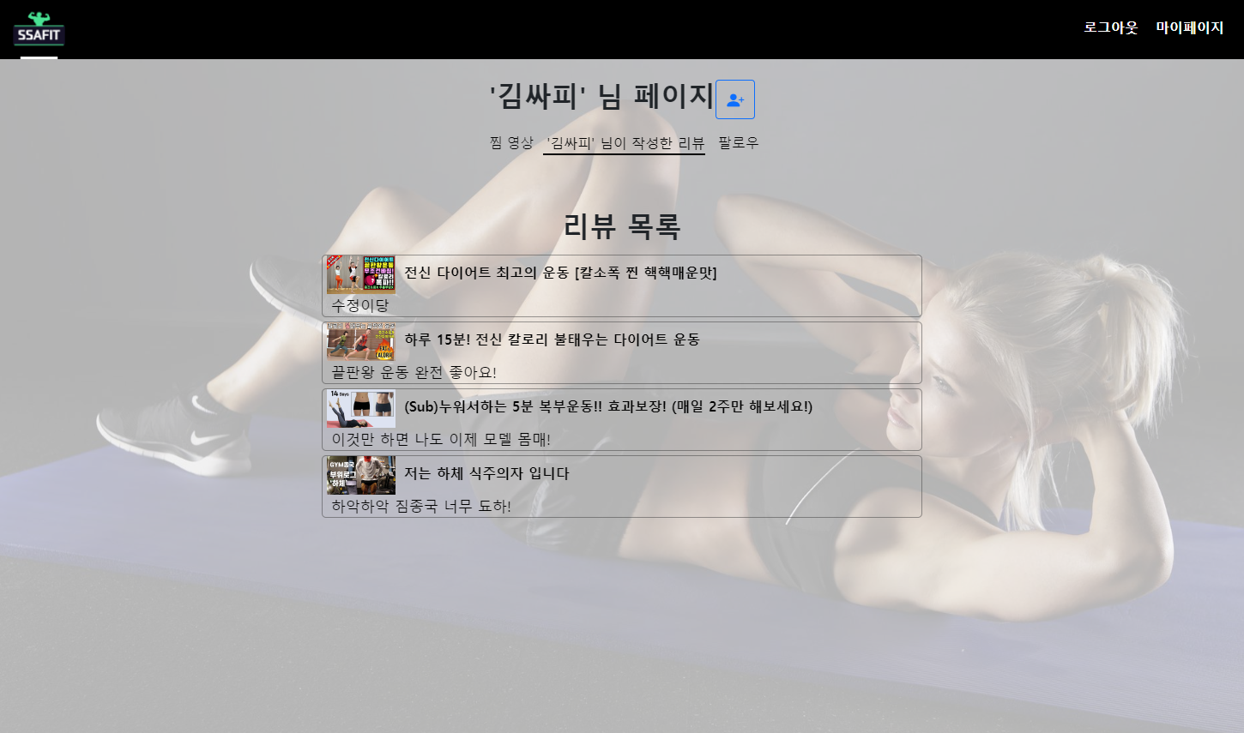
Part 2,
구현 내용
유저 페이지
유저페이지
다른 유저의 찜영상, 리뷰, 팔로우 목록 확인 기능
팔로우 버튼을 눌러 팔로우 기능

Slide 22
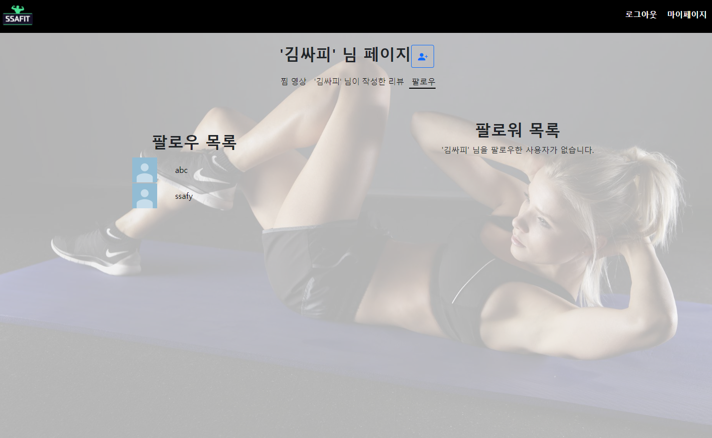
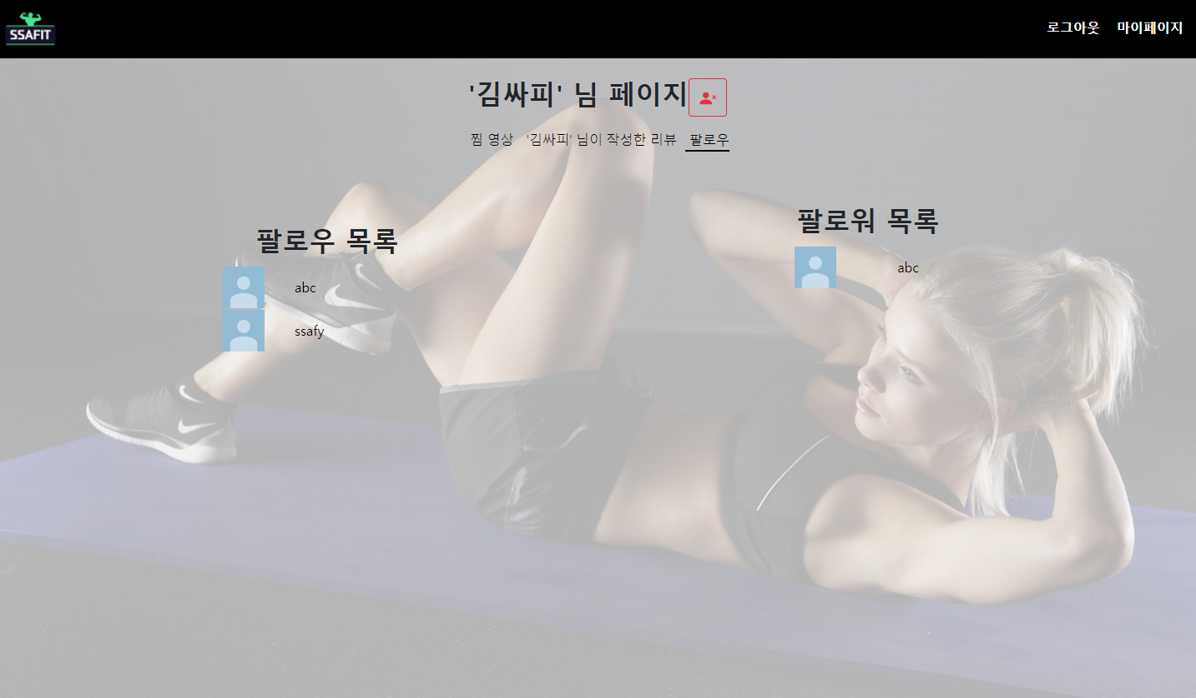
Part 2,
구현 내용
유저 페이지
팔로우
팔로우시 페이지에 팔로우 버튼이 언팔로우 버튼으로 변화
팔로우 목록에 팔로우 된 유저 업데이트
팔로우 전
팔로우 후

Slide 23
Part 2
프로젝트 시연

Slide 24
Part 3,
프로젝트 시연
「
1
」
프로젝트 시연은 영상 제출로
대체하겠습니다

Slide 25
Part 4
개발 후기

Slide 26
Part 4,
프로젝트 후기
대전 4반 서준희
대전 4반 최진호
일주일, 그리고 약간 더 주어진 시간 동안 프로젝트를 진행하면서 그동안 수업에서 배운 내용들을 활용하는 시간을 가질 수 있었습니다. 프로젝트를 진행하는 동안 많은 어려움과 자신의 부족함을 느꼈지만 팀원의 도움과 복습을 통해 어느 정도 수준까지 완성하였고 지금은 프로젝트 진행에 있어 능숙해진 것 같은 느낌이 들었습니다. 2학기 프로젝트에는 지금보다 더 완성도 있는 프로젝트를 만들 수 있을 것 같습니다.
프로젝트를 진행 하기 전에는 넣고 싶은 기능이 정말 많았는데 현실적인 벽에 부딪혀 전부 해 내지 못한 점이 아쉽습니다.
그래도 처음 자바를 배워서 하나의 웹 사이트를 만들었다는 점에서 뿌듯한 마음이 큽니다.
여기서 끝이라고 생각하지 않고 시간 날때 조금씩 발전시켜보도록 하겠습니다!

Slide 27
Part 3
개발 후기

Slide 28
Part 3,
프로젝트 후기
대전 4반 서준희
대전 4반 최진호
일주일, 그리고 약간 더 주어진 시간 동안 프로젝트를 진행하면서 그동안 수업에서 배운 내용들을 활용하는 시간을 가질 수 있었습니다. 프로젝트를 진행하는 동안 많은 어려움과 자신의 부족함을 느꼈지만 팀원의 도움과 복습을 통해 어느 정도 수준까지 완성하였고 지금은 프로젝트 진행에 있어 능숙해진 것 같은 느낌이 들었습니다. 2학기 프로젝트에는 지금보다 더 완성도 있는 프로젝트를 만들 수 있을 것 같습니다.
프로젝트를 진행 하기 전에는 넣고 싶은 기능이 정말 많았는데 현실적인 벽에 부딪혀 전부 해 내지 못한 점이 아쉽습니다.
그래도 처음 자바를 배워서 하나의 웹 사이트를 만들었다는 점에서 뿌듯한 마음이 큽니다.
여기서 끝이라고 생각하지 않고 시간 날때 조금씩 발전시켜보도록 하겠습니다!

Slide 29
감사합니다

